Slide 1
新人週報
報告人:林萬郝
2022/08/10-2022/08/24

Slide 2
G/C 架構 & auto download程序

Slide 3
報告內容
一、兩周實作
二、G/C架構
三、AUTO DOWNLOAD程序
四、學習進度

Slide 4
兩周實作
8/01 | 8/2 | 8/3 | 8/4 | 8/5
跟手機 | 新人訓 | 新人訓 | QIT | GRD-3 MPM
8/8 | 8/9 | 8/10 | 8/11 | 8/12
T1 SPM | 跟手機 | F08 replace M3100 power supply | F29 replace M3100 面板 | 請假

Slide 5
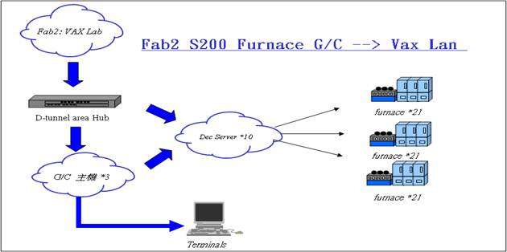
二、FAB 2 furnace group → VAX LAN framework

Slide 6
三、Furnace recipe download system framework
HUB
MIS
WEHQDBMS02,WEQINFO19 ,→ data base , put “UI” executing file.
RVRD → data change.
CELL Controller →R200 work system , host (PC).
recipe download “EA” operation AP server.

Slide 7
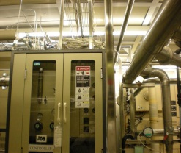
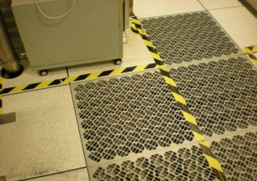
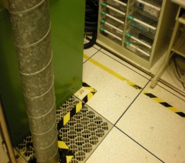
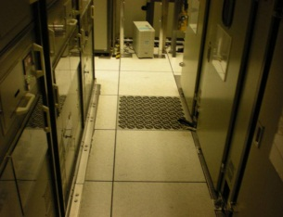
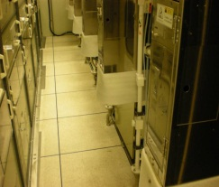
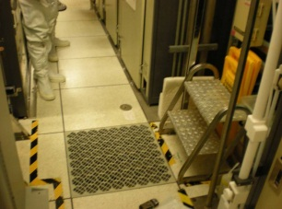
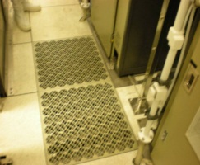
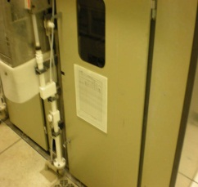
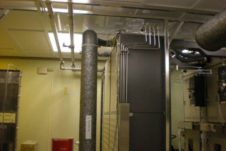
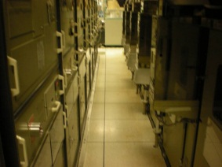
Furnace and group control (Dec servo 配置圖)

Slide 8
F01,F02,F03,F04,F05,F06,F07,F08
F09,F10,F11,F12,F14,F15,F17,F18
F19,F23,F24,F42,F44
WIN310 GROUP
LP-N1,LP-N2,LP-N3,LP-N4,LP-N5
LP-N6,LP-N7,LP-P1,LP-P2,LP-P3
LP-P4,LP-P6,LP-P7,LP-T1,LP-T2
LP-T3,LP-T4,LP-T5,LP-T6,LP-T8
F45
WIN320 GROUP
F32,F33,F34,F35,F36,F37,F38,F13,F16
F20,F21,F22,F25,F26,F27,F28,F29,F30
F39,F40,F41
WIN330 GROUP

Slide 9
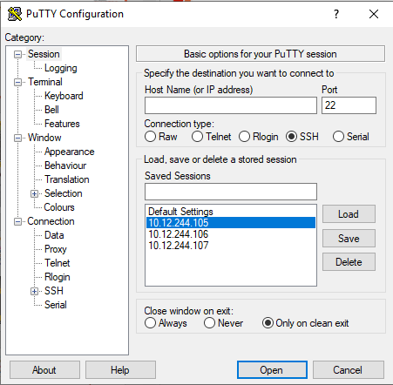
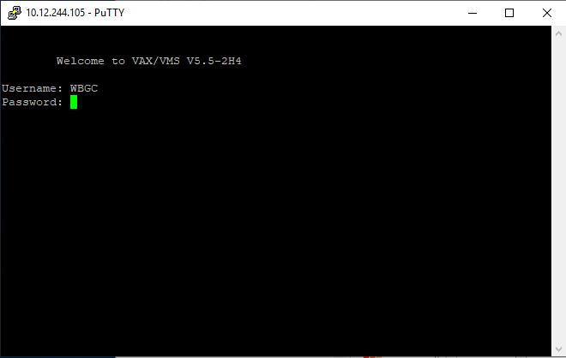
四、Group Control連線
1.開啟PuTTY
Win310 10.12.244.105
Win320 10.12.244.106
Win330 10.12.244.107
2.輸入Username:WBGC
Password:WBGC

Slide 10
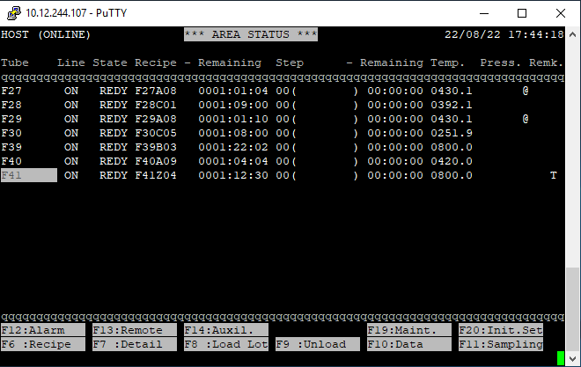
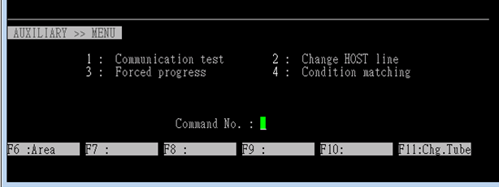

五、Group Control常見狀況排除
一.上貨不會抓片
1.至Group Control確認該機台 Remk.處有*號
2.至有*號機台選擇F14(Auxil.) shift+F4
3.接著選擇3 forced progcess
*
*
正在傳送

Slide 11
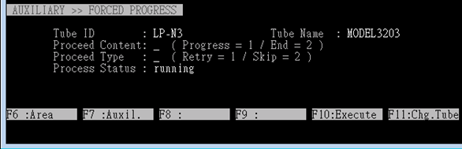
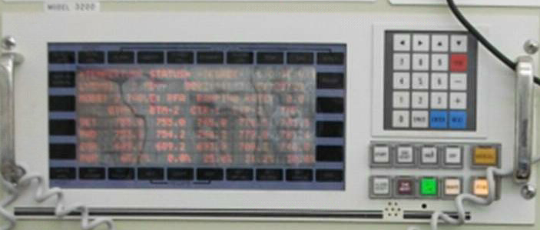
4.proceed content 輸入1 = progress
5.proceed type 輸入1 = retry
6.按下F10若成功則會顯示retry completed
7.若無法retry則至機台前將online燈關閉再開啟
8.若online燈恆亮 → 連線正常，若online燈閃爍 → 面板的power reset
9.check online燈恆亮 → 再重新至Group Control retry
兩個皆輸入1
check online燈恆亮

Slide 12
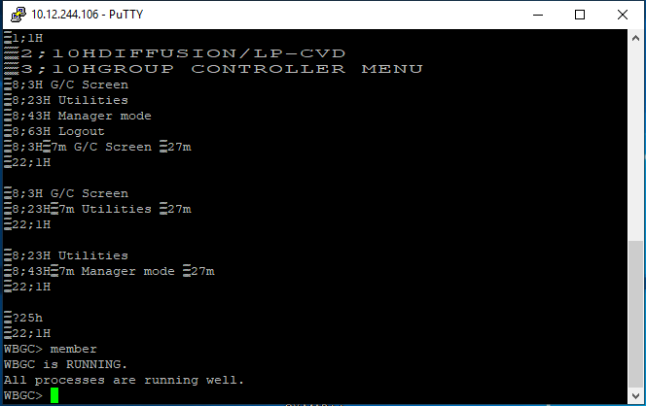
二.G/C當機
1.在Manager mode輸入member
2.出現 EQM / MOM /MMM DEAD (WBGC is RUNNING表示系統正常)

Slide 13
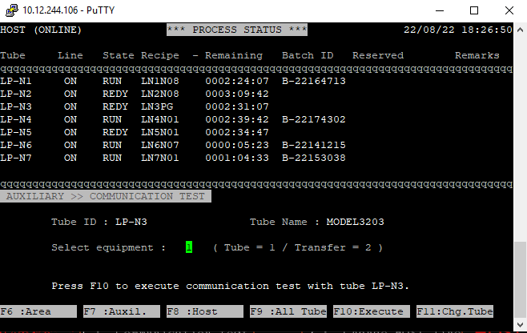
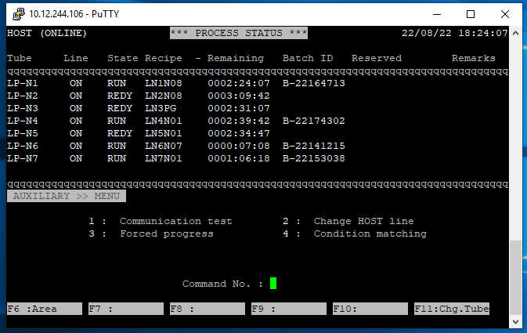
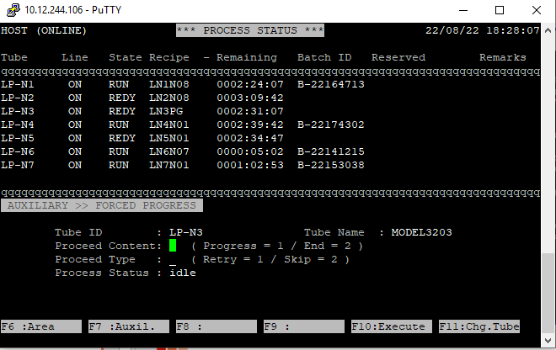
3.輸入 SYSTEMREBOOT ,重新開啟GC
4.開啟時可輸入 GRP 查詢開啟程式狀況
5.重開後須連線所有機台及切換HOST LINE

Slide 14
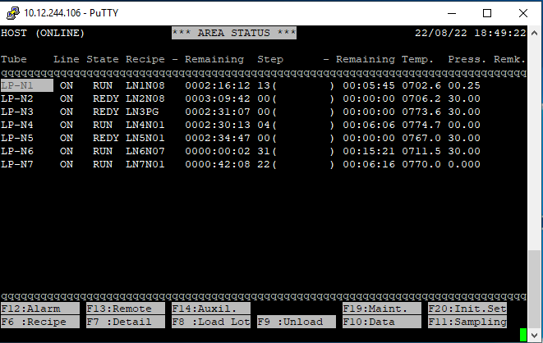
三.G/C反白
ON
遇G/C反白請reset T-BAWL SG-2610B-B PCB check on-line ok, test unload boat D/W 連線ok

Slide 15
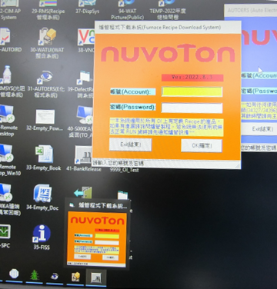
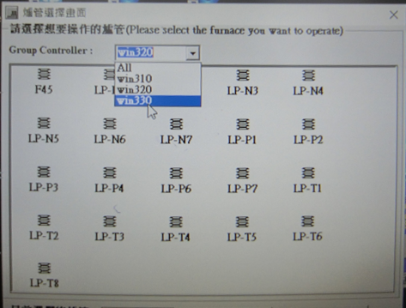

六、Auto download程序
1.EA選取Furnace Recipe download程式並登入
2.選取欲Run貨之機台

Slide 16
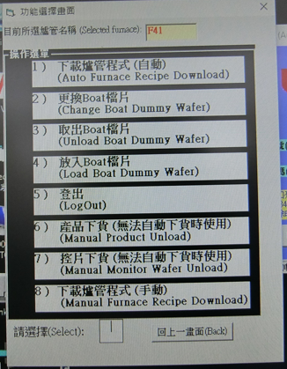
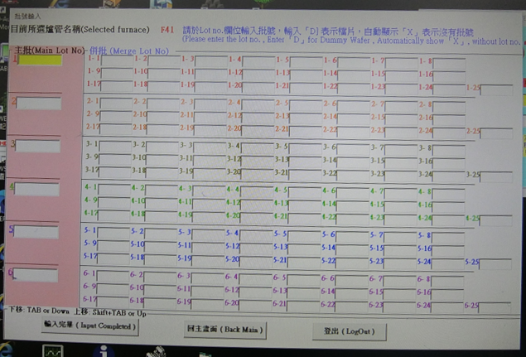
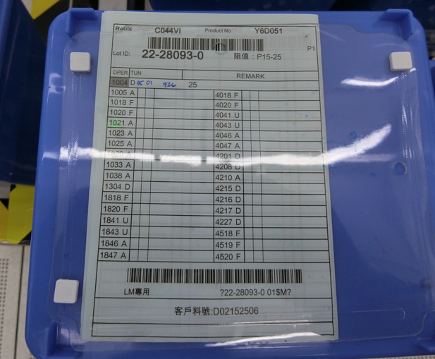
3.選取下載爐管程式(自動)
4.將欲Run產品批號依序Key in

Slide 17
學習進度
PM 種類 | 完成進度 | 備註
LP-N SPM | 95% | 可獨立完成，須培養熟練度
LP-P SPM | 95% | 可獨立完成，須培養熟練度
LP-T SPM | 95% | 可獨立完成，須培養熟練度
LP-N BPM | 90% | 需再培養熟練度
LP-P BPM | 90% | 需再培養熟練度
LP-T BPM | 90% | 需再培養熟練度
AP YPM | 80% | 已了解流程，須累積實作經驗 及注意重要細節
GRD MPM | 100% | 可獨立完成
RTP | 75% | 已了解流程，須累積實作經驗 及注意重要細節
WSIX | 70% | 已了解流程，須累積實作經驗 及注意重要細節

